Slide 1
Презентация
о работе Совета ветеранов НИУ «МЭИ»
в новых условиях, помощь СВО и работа с молодежью
Отчет о помощи СВО
в рамках акции
"Вузы для фронта"
за 2024 и 2025 гг.

Slide 2
Инициатива Минобрнауки РФ
Гуманитарная помощь организуется по инициативе Минобрнауки РФ в целях поддержки участников СВО вовлечения обучающихся образовательных организаций высшего образования в общественно полезную деятельность, организации патриотического воспитания молодежи, а также формирования у молодого поколения системы ценностей на основе чувств гражданственности и долга перед Отечеством и отправляется по акции «Вузы для фронта».

Slide 3
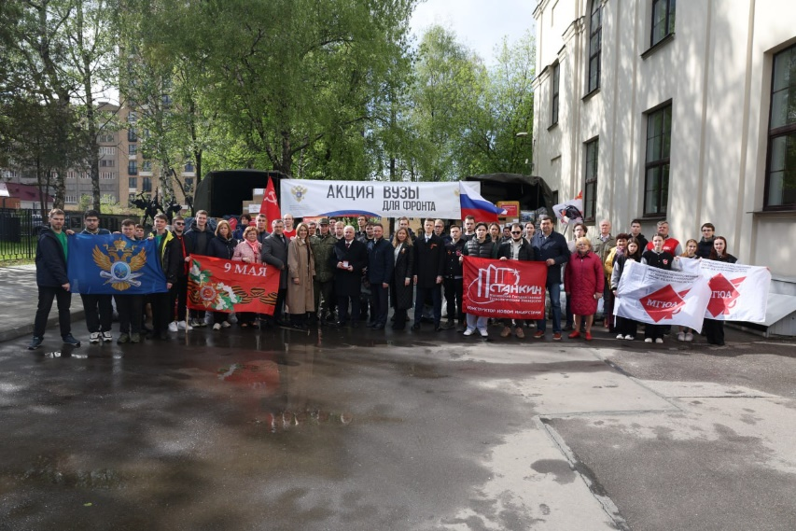
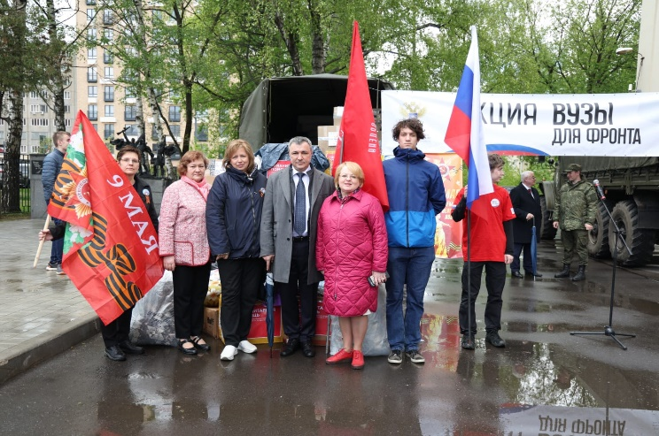
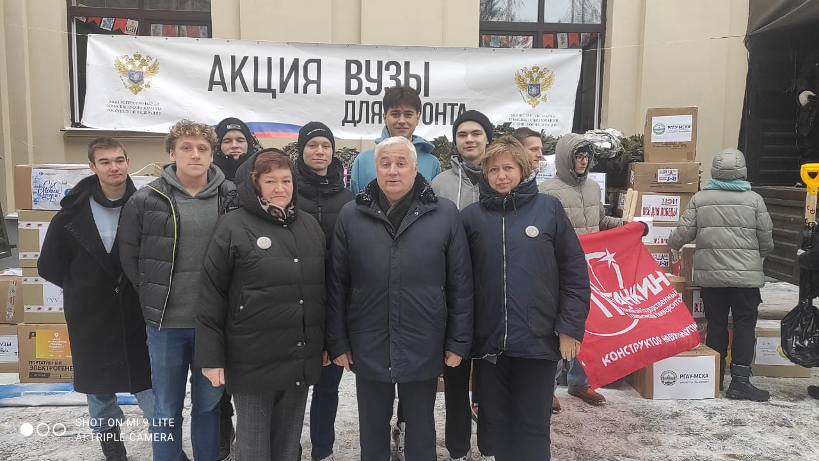
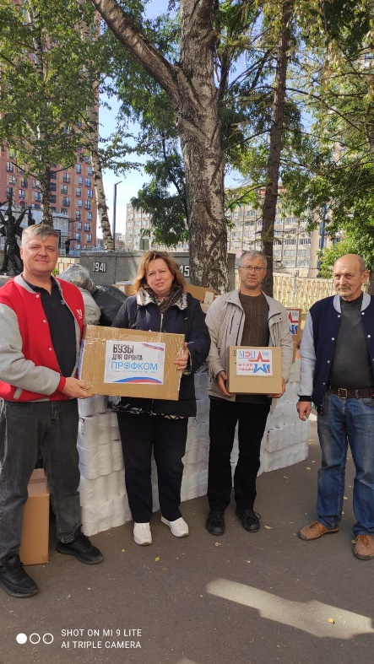
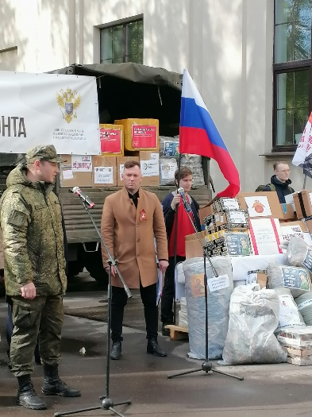
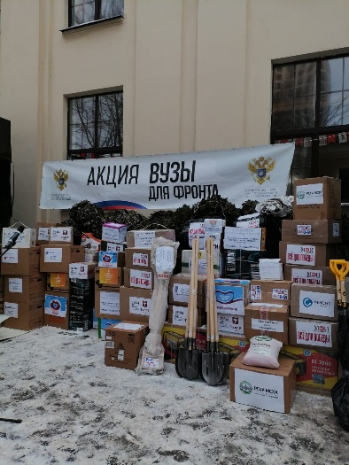
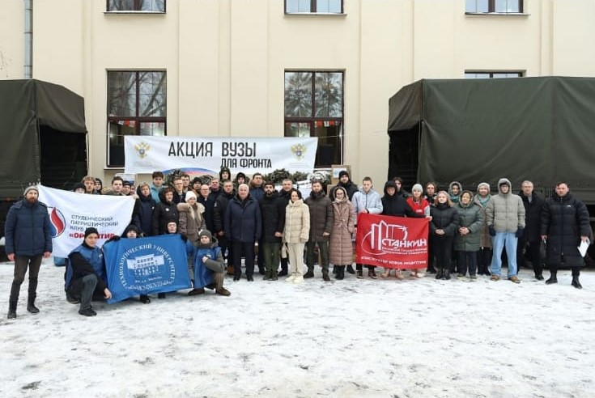
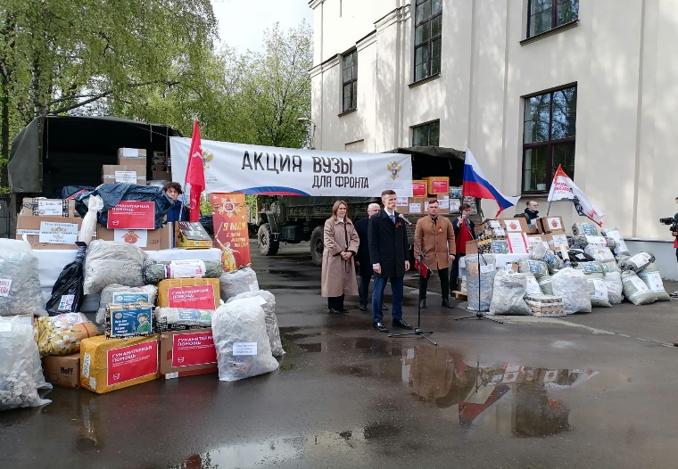
Отправка гуманитарной помощи на СВО по акции «ВУЗЫ ДЛЯ ФРОНТА» от ДК МЭИ в 2024-2025 гг.
Заявки на закупки гуманитарной помощи поступают от действующих частей ВС РФ, через Помощника проректора по безопасности Таранина Б.Л., от 17-ой танковой роты – в/ч 12315 и штурмового отряда в/ч 58198, в этих частях находятся на СВО близкие родственники сотрудников УСО НИУ «МЭИ».

Slide 4
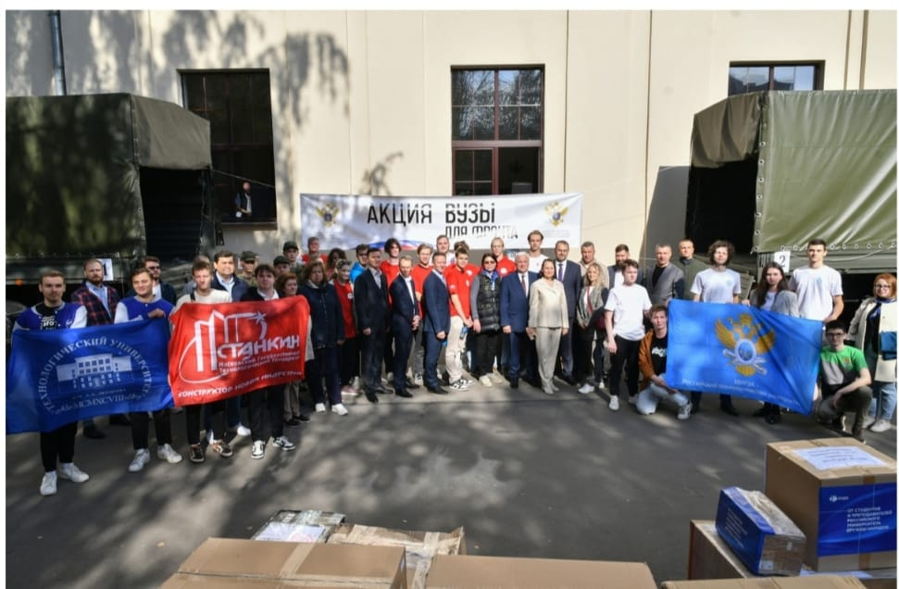
Гуманитарная помощь для СВО
В акции «Вузы для фронта» участвуют тысячи студентов и преподавателей более 500 образовательных организаций со всей страны. Они регулярно собирают и направляют в новые регионы и в зону СВО гуманитарную помощь, деньги для закупки военного снаряжения, изготавливают своими руками полезные устройства для бойцов,в том числе окопные свечи, плетут маскировочные сети, вяжут шерстяные носки. В состав гуманитарного груза входит: теплая одежда, флисовые мужские толстовки, спальные мешки, палатки, теплые одеяла, обувь, термобелье, нижнее белье, камуфляжные футболки, шапки, сапоги EVA с термовкладышем, окопные свечи, бронежилет,каталитические грелки, влажные салфетки,туалетная бумага, аптечка первой помощи,медикаменты, шанцевый инструмент, генераторы,бензопилы,квадрокоптеры,кондитерские изделия, продукты питания. Доставка на место сбора и погрузку осуществляется силами сотрудников ЦКОП и студентами НИУ "МЭИ". Все посылки для СВО упаковываются также силами сотрудников и студентов с полной маркировкой каждой коробки. Наклейки "МЭИ", "Все для Победы" нам изготовил наш художник Александр Землеруб.
Огромную работу ведут сотрудники НИУ "МЭИ" по оказанию помощи госпиталям и медицинским ротам. Перевязочные средства, постельное белье, медикаменты, средства реабилитации раненных - все это отправляется ежемесячно.
Отдельным грузом доставлено более 1500 книг для восполнения библиотечного фонда образовательных организаций Донбасса и Луганской Народной Республики.

Slide 5
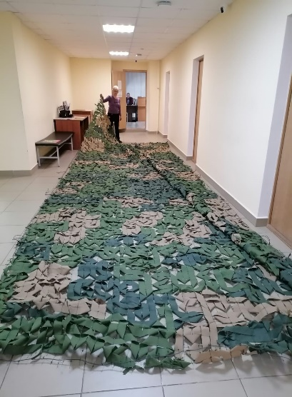
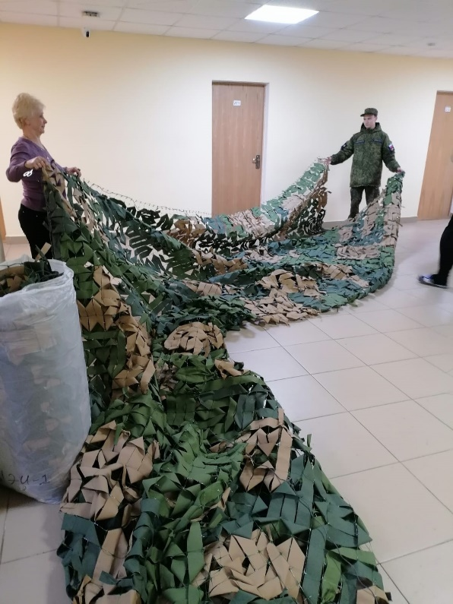
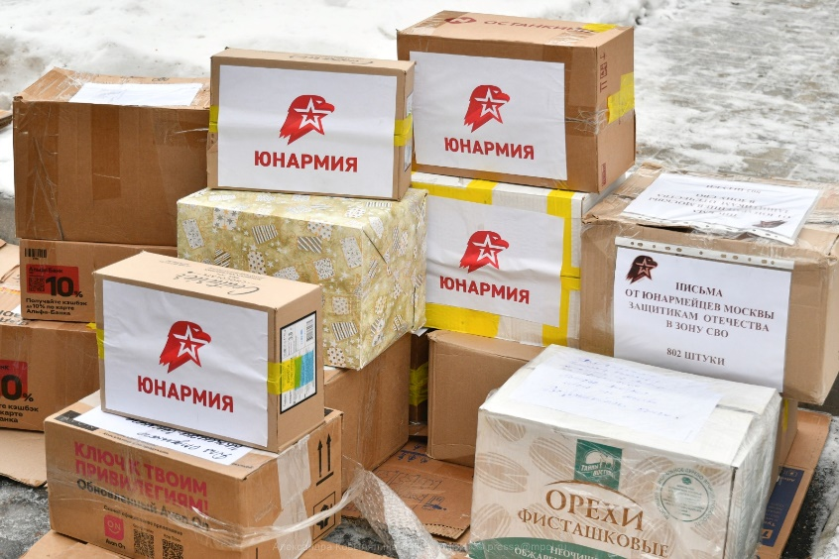
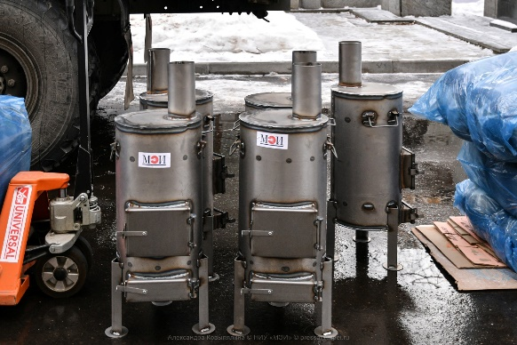
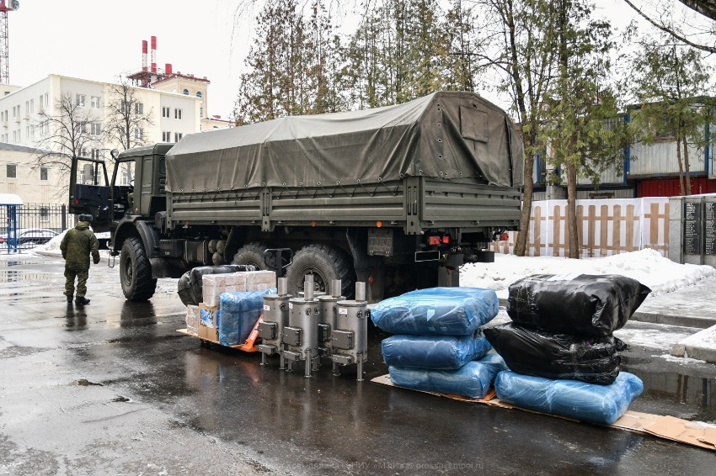
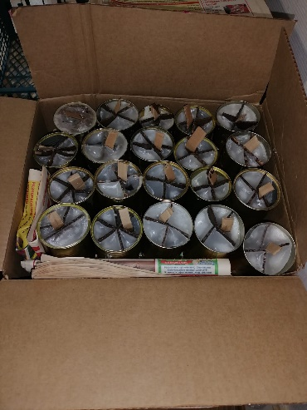
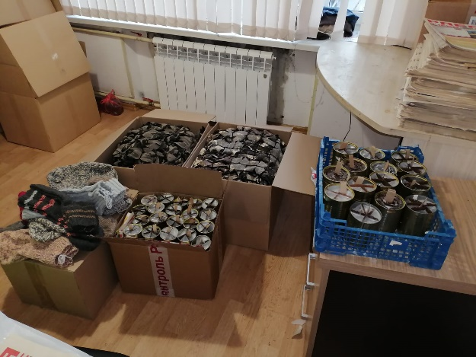
Изготовление продукции для нужд СВО
Сотрудниками и студентами НИУ "МЭИ" сплетены своими руками и переданы на фронт маскировочные сети 720 штук.
К акции "Вузы для фронта" присоединились участники Всероссийского детско-юношеского военно-патриотического общественного движения "ЮнАрмия", которые передали более 800 писем и подарков к Новому году.
Для улучшения бытовых условий силами сотрудников Опытного завода МЭИ изготовлены более 100 печей-буржуек, более 1000 саперных "кошек« и окопных свечей и переходников для гранатометов.

Slide 6
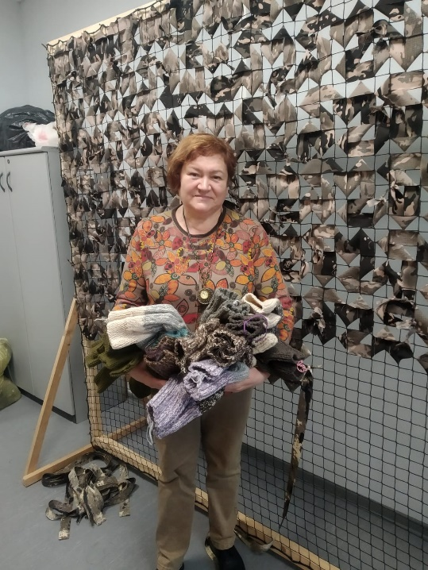
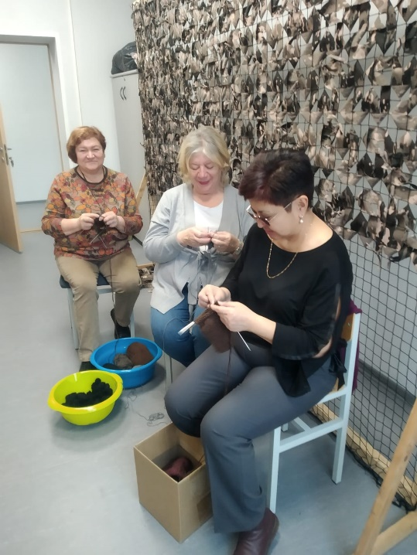
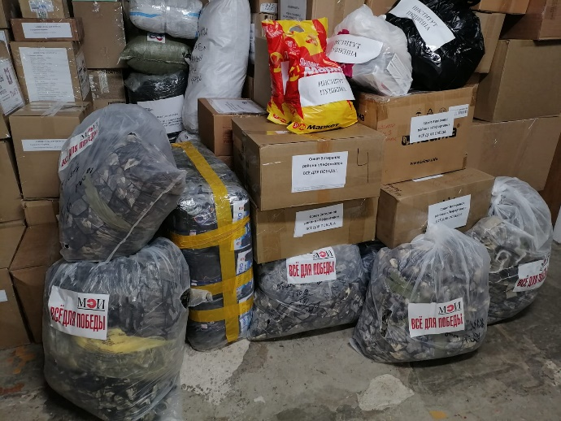
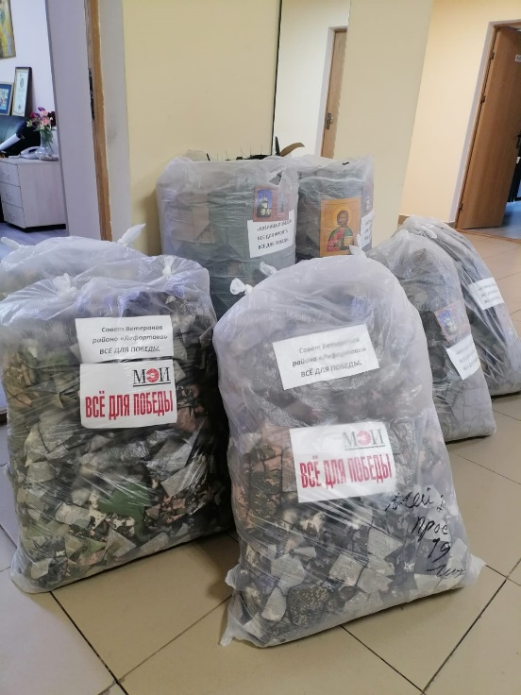
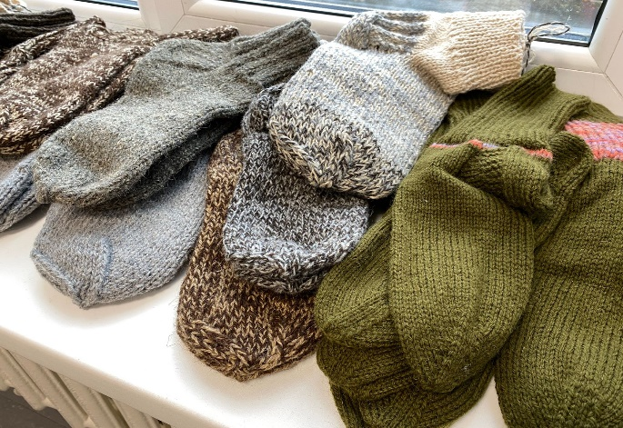
Энергия добра для СВО
Наши сотрудники общежития под руководством Сулеймановой ТИ продолжают плести маскировочные сети и вязать шерстяные носки, уже более 500 пар отправили для наших бойцов для СВО, поэтому всегда нужны ткань и нитки.

Slide 7
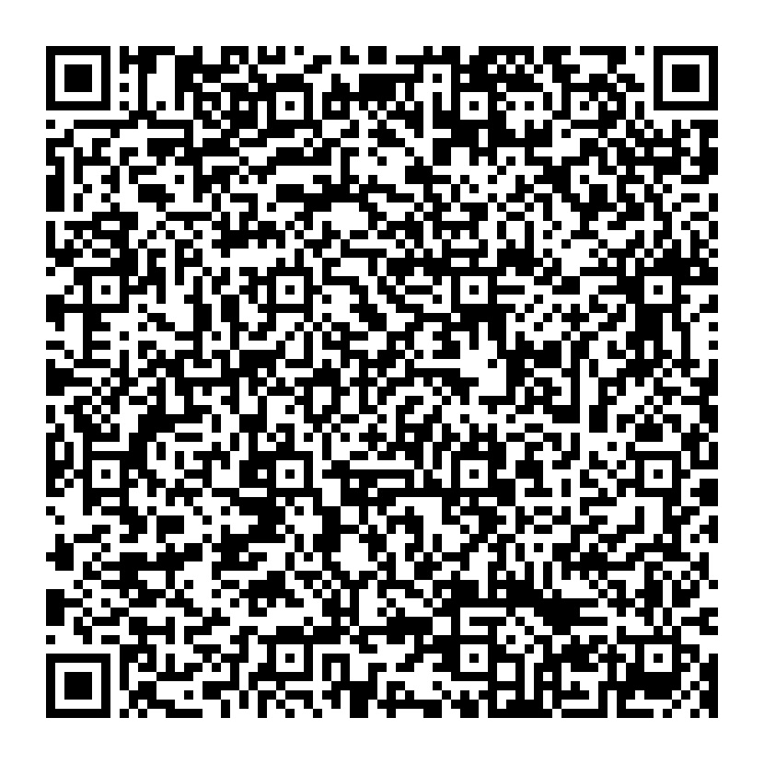
Благотворительный фонд штаба «Энергия Добра»
НИУ «МЭИ» является ответственным за централизованный сбор гуманитарной помощи и отправки его единой колонной от ДК МЭИ. Информация о проводимой образовательными учреждениями работе по поддержке бойцов, принимающих участие в специальной военной операции, и гражданского населения, пострадавшего от обстрелов ВСУ, поступает со всех регионов России. Всего за 2024-2025 гг. сотрудниками Совета ветеранов, Профкома сотрудников и студентов НИУ «МЭИ» было собрано и потрачено на закупку гуманитарной помощи 1.304.200 руб.
Профком сотрудников «МЭИ» совместно с Советом ветаранов НИУ "МЭИ" и штабом "Энергия Добра" сделали куар код для облегчения сбора денежных средств в Благотворительный фонд.
Профком сотрудников МЭИ
ПОЖЕРТВОВАНИЕ В ПОДДЕРЖКУ БЛАГОТВОРИТЕЛЬНОЙ
АКЦИИ ПРОФКОМА СОТРУДНИКОВ
Штаб «Энергия Добра»
вход через личный кабинет своего банка

Slide 8
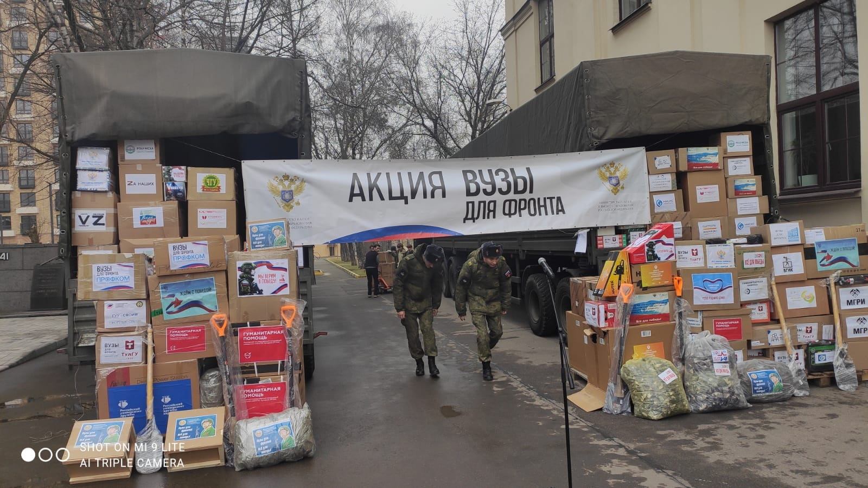
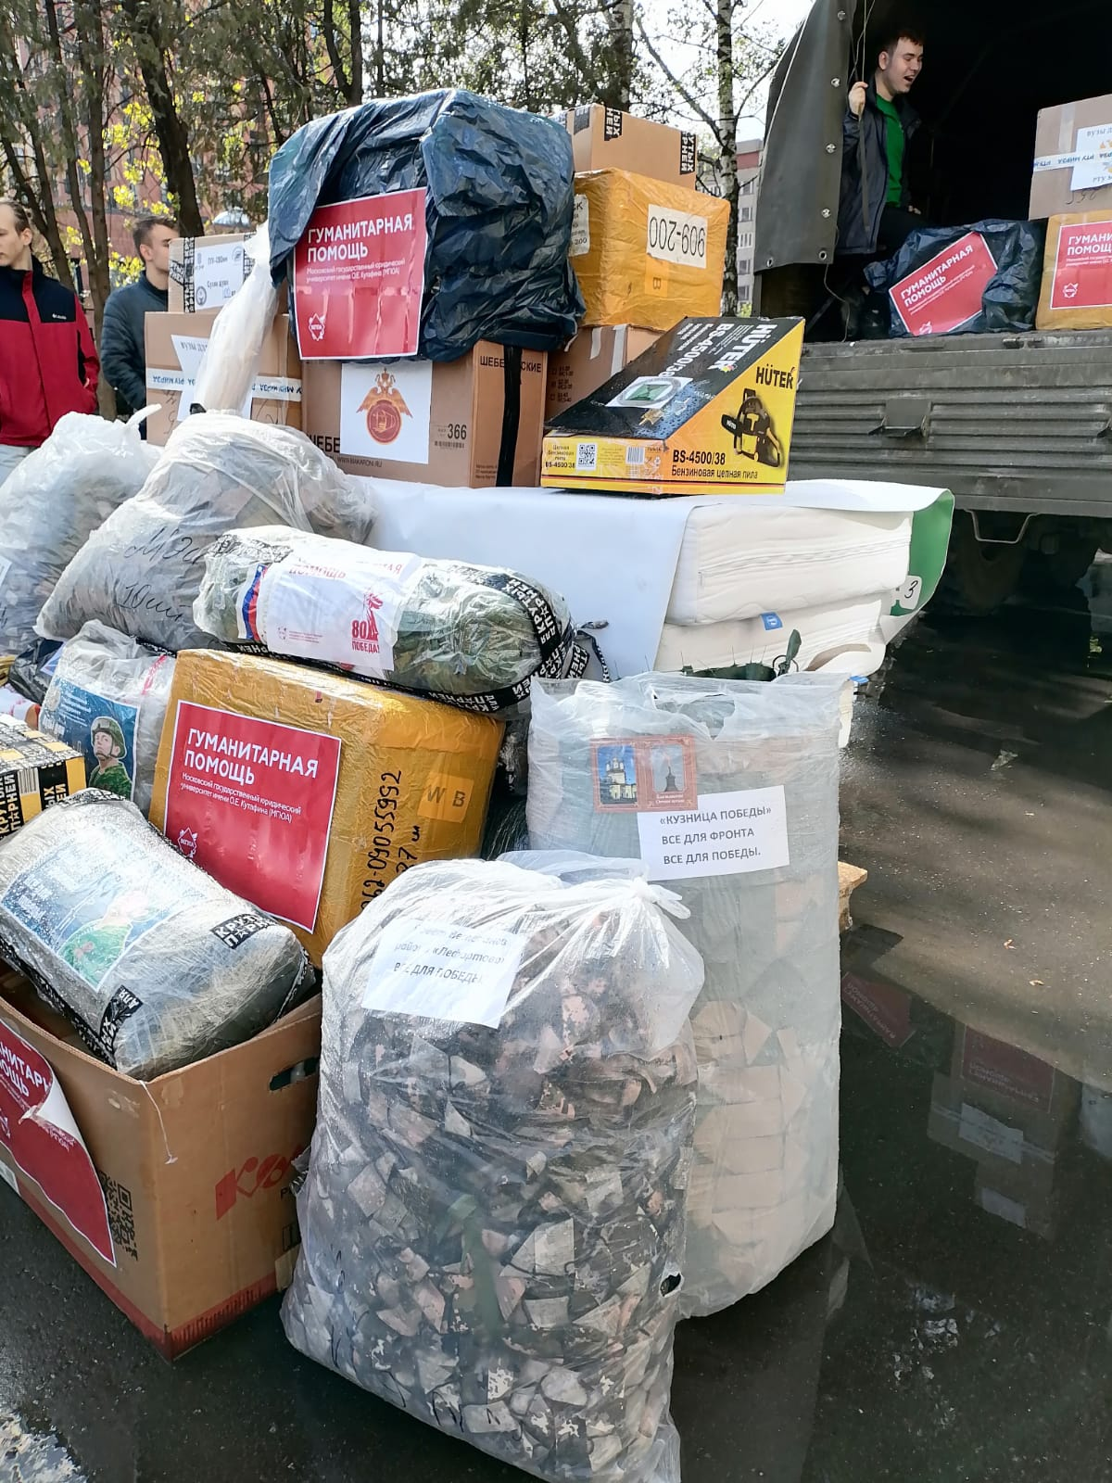
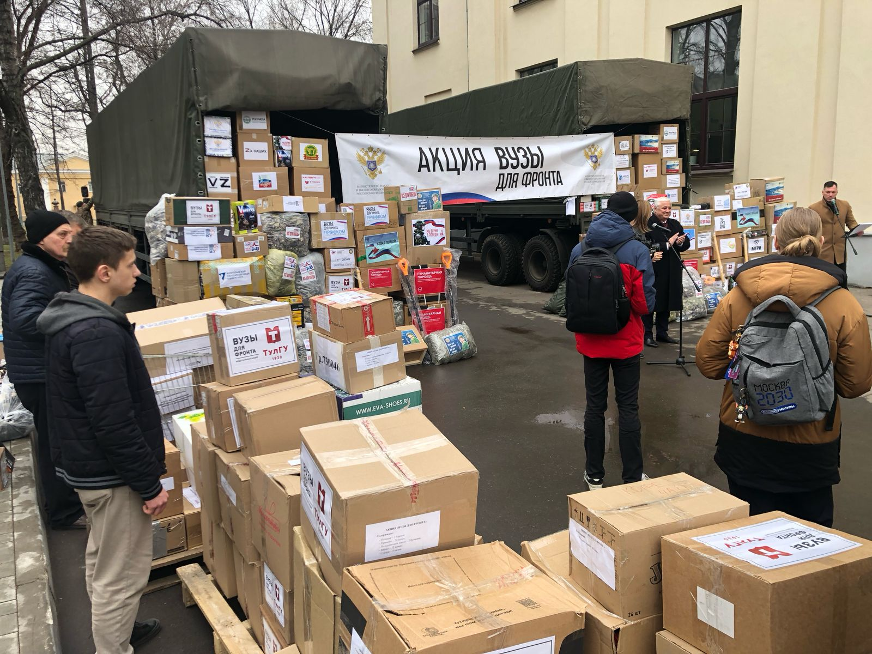
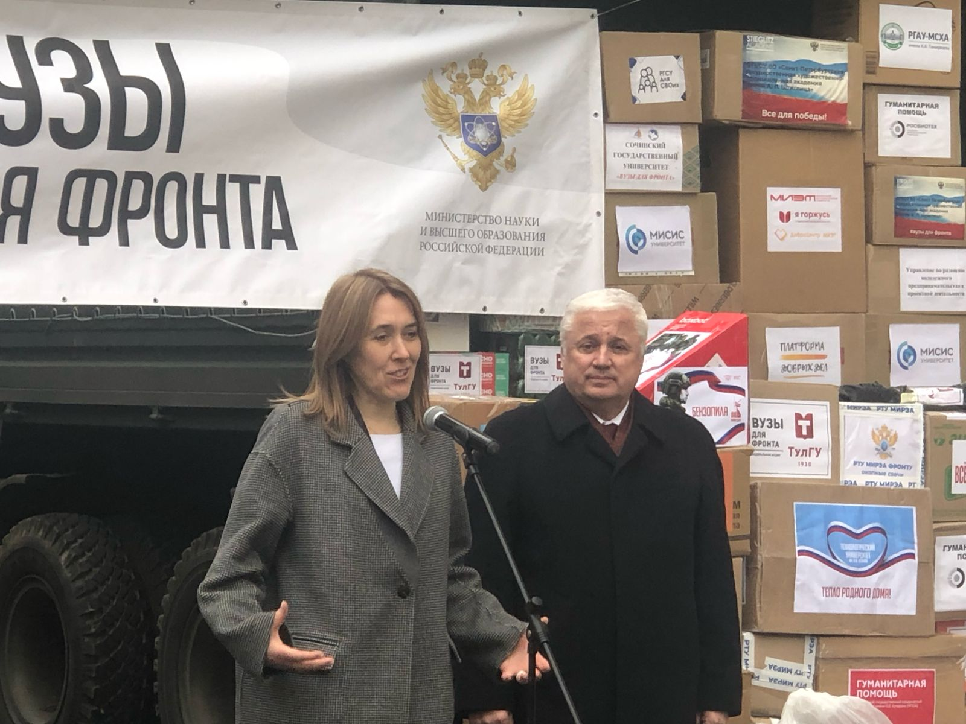
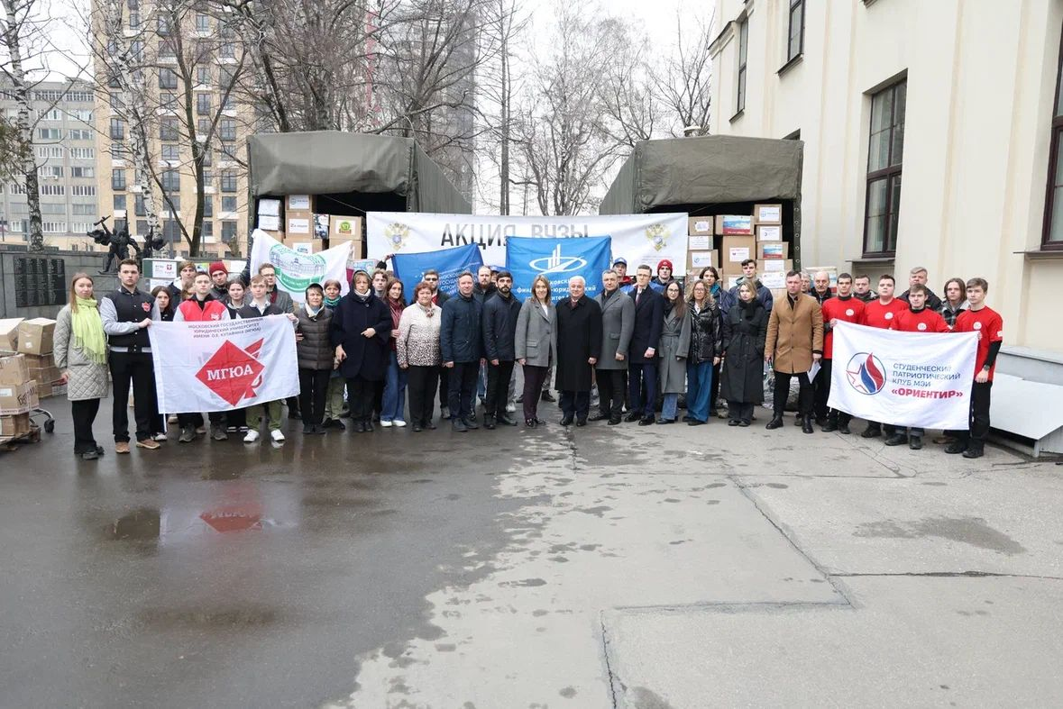
Отправка гуманитарной помощи на СВО по акции «ВУЗЫ ДЛЯ ФРОНТА»
В передаче гуманитарной помощи участвовали совместно коллективы преподавателей и студентов НИУ "МЭИ", РТУ МИРЭА, МГТУ "СТАНКИН",РХТУ им. Д.И. Менделеева, ВлГУ, Университета МИСИС, ГУУ, МГЮА им. О.Е. Кутафина, РОСБИОТЕХа,СВФУ, Державинский университет, ВГЛТУ им.Г.Ф.Морозова, СПбГАСУ, ННГУ, КГУ, МГУТУ им. К.Г. Разумовского, Технологический университет им. А.А. Леонова, МГППУ, МГРИ, МИИГАиК, Институт А.С. Пушкина, МГИМО, РУДН, АГИКИ, МФТИ, РГУ им. А.Н.Косыгина, МСПИ, МГУ им.Н.П. Огарева, НИУ МГСУ, РЭУ им.Г.В. Плеханова, СМУ ВГУЮ, ВТУ им.М.С. Щепкина, Сколтех,РТА, НГЛУ им. Н.А.Добролюбова, а также Совет ветеранов Лефортово.

Slide 9

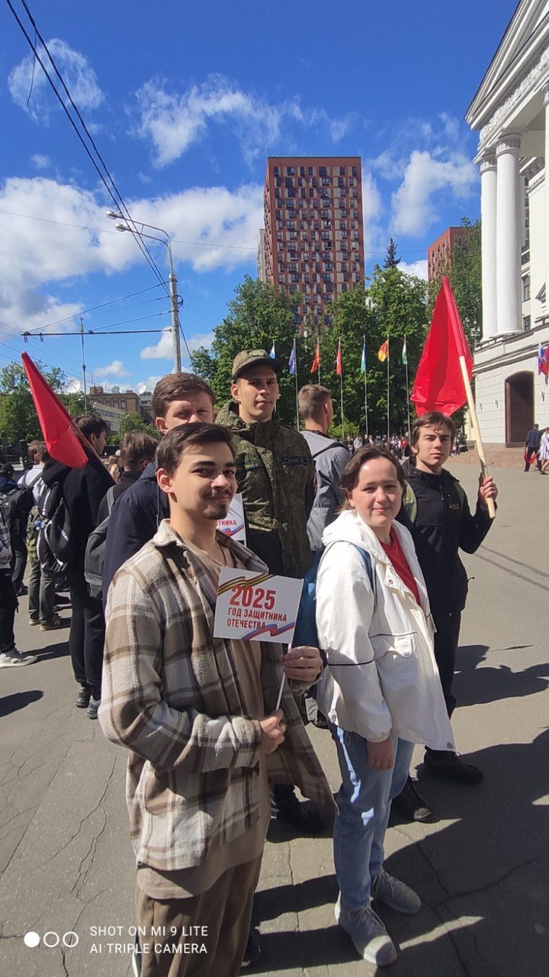
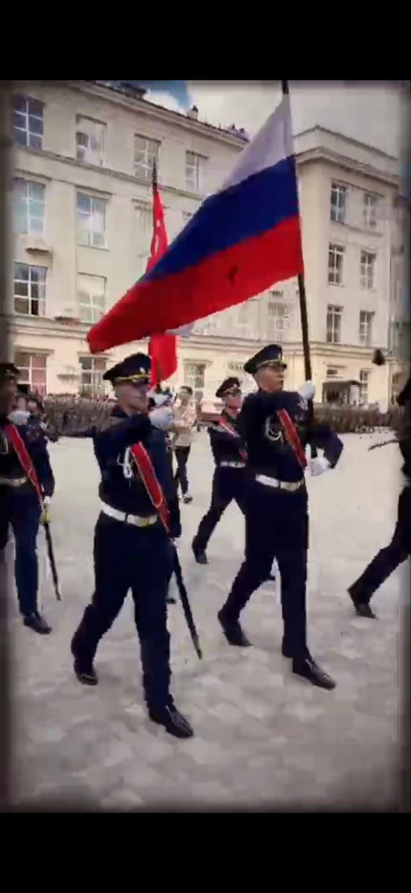
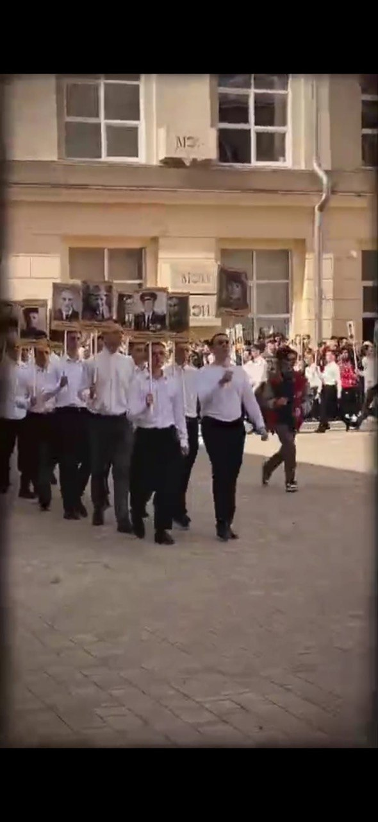
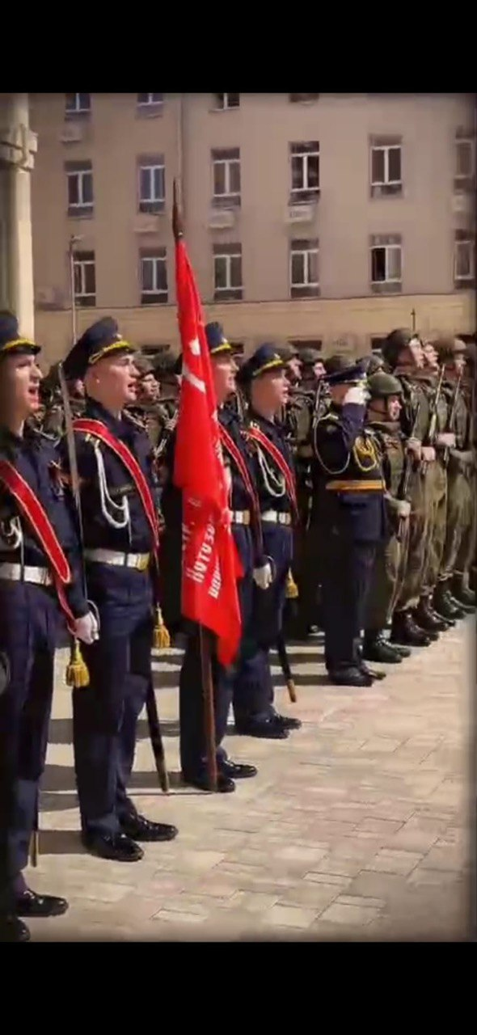
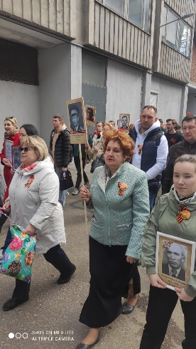
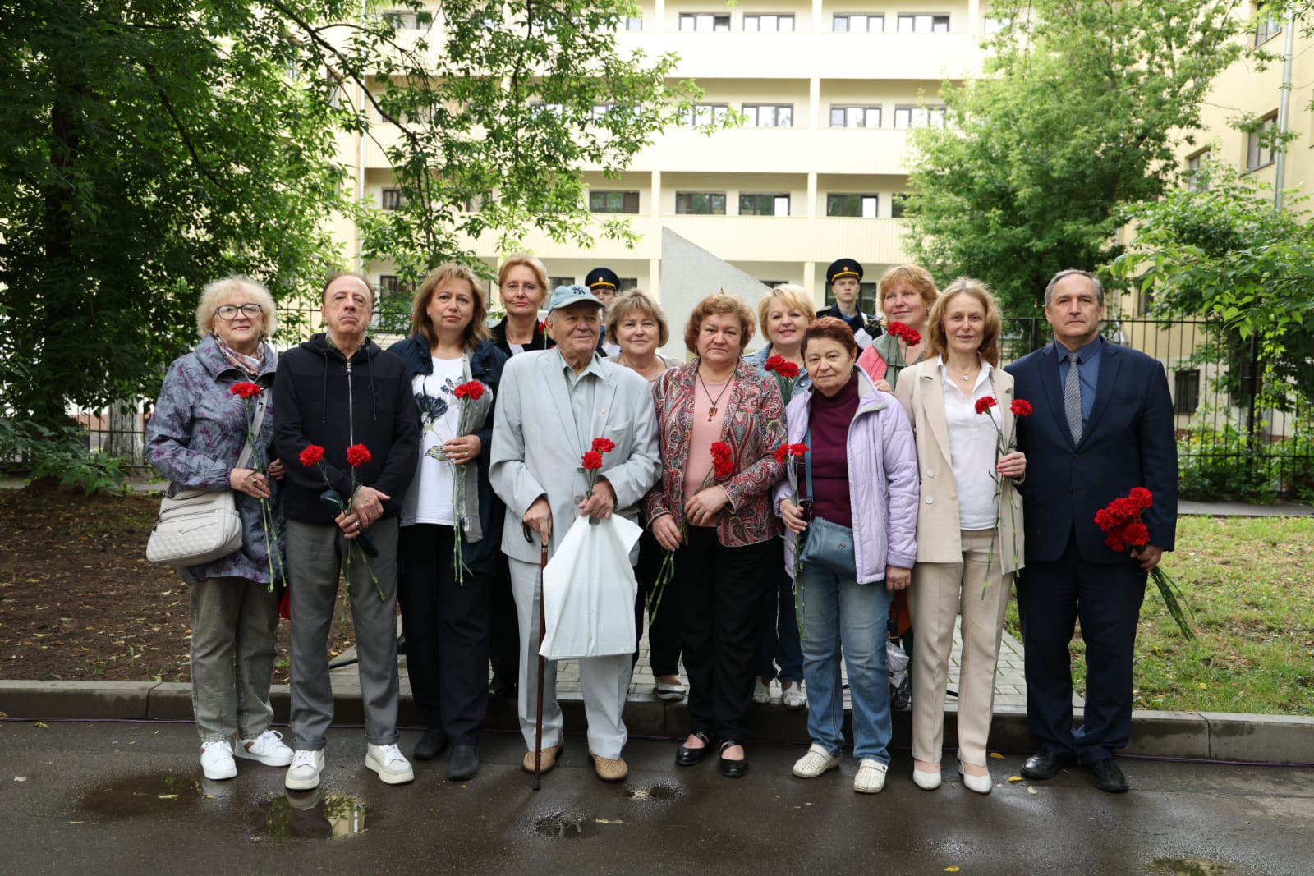
80-летию Великой Победы
Весной в мае месяце прошли мероприятия, посвященные юбилею празднования ВОВ.
Патриотическая студенческая акция «ПОБЕДА»
Торжественный марш студентов ВУЦ
Акция «Георгиевская ленточка
Приветственный концерт военного оркестра (гарнизона)
Бессмертный полк
Торжественный митинг, посвященный 80-ю Победы советского народа в Великой Отечественной войне 1941-1945 гг.
Гала-концерт регионального межвузовского фестиваля «Салют, Победа!» - специального проекта «Московская студенческая весна»
«Весна победная!» - концерт ансамбля русских народных инструментов ДК МЭИ (рук. Казистый А.Н.)
Просмотр студентами документального фильма "Битва под Ржевом"
Вместе мы поможем нашим солдатам и офицерам приблизить "Нашу Победу"

